Slide 1
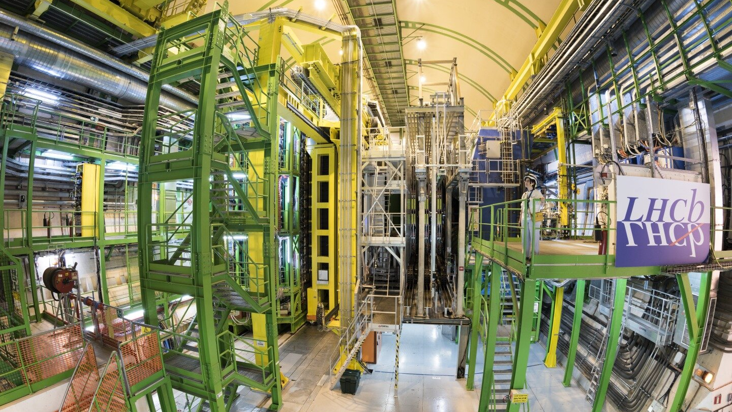

An approach to track reconstruction for the SciFi tracker at LHCb using ANNs and spatial indexing
Gabriel Cammany Ruiz

Slide 2
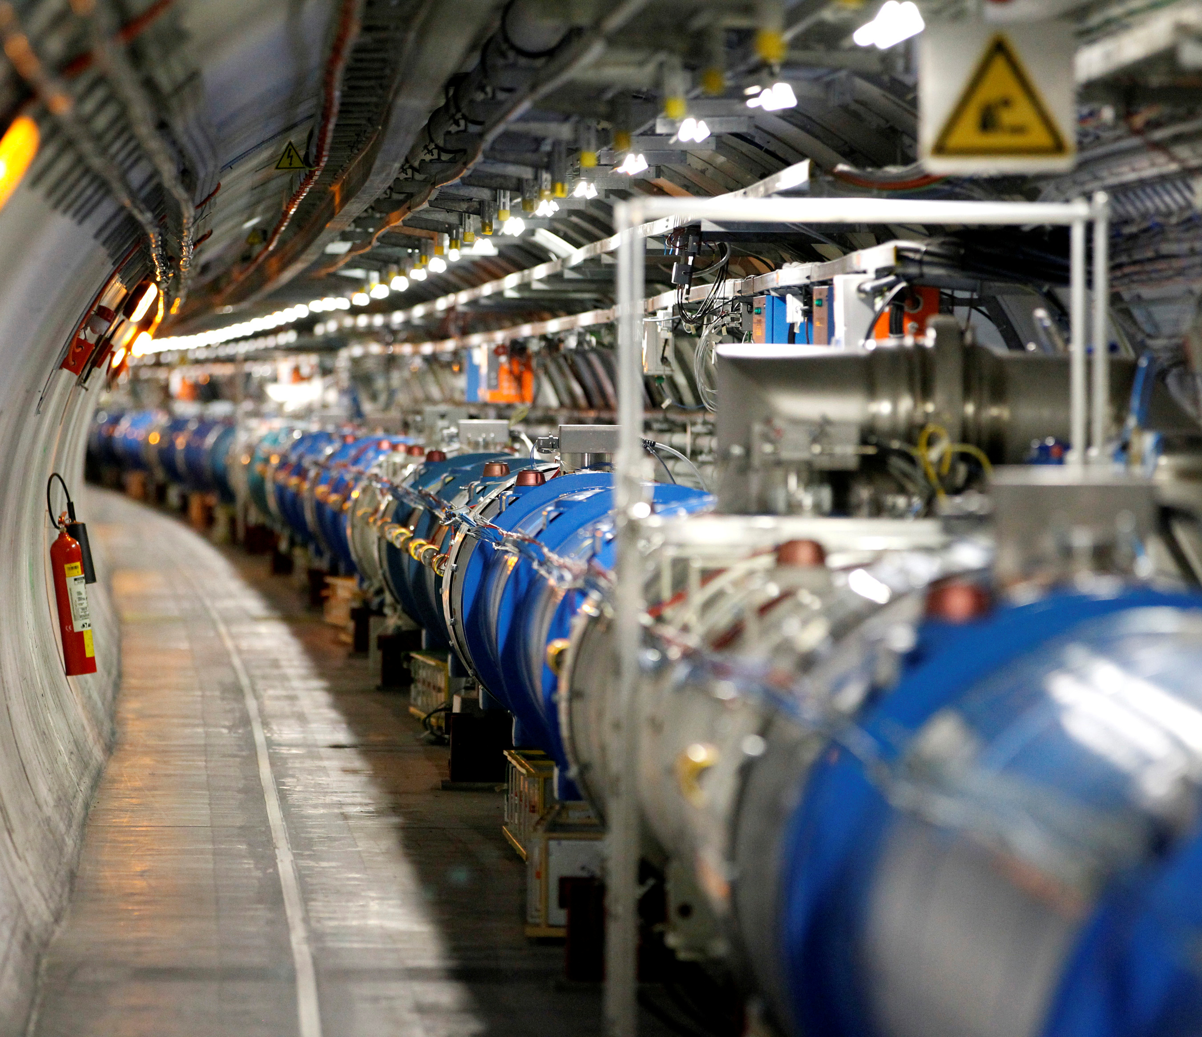
CERN i LHC

Slide 3
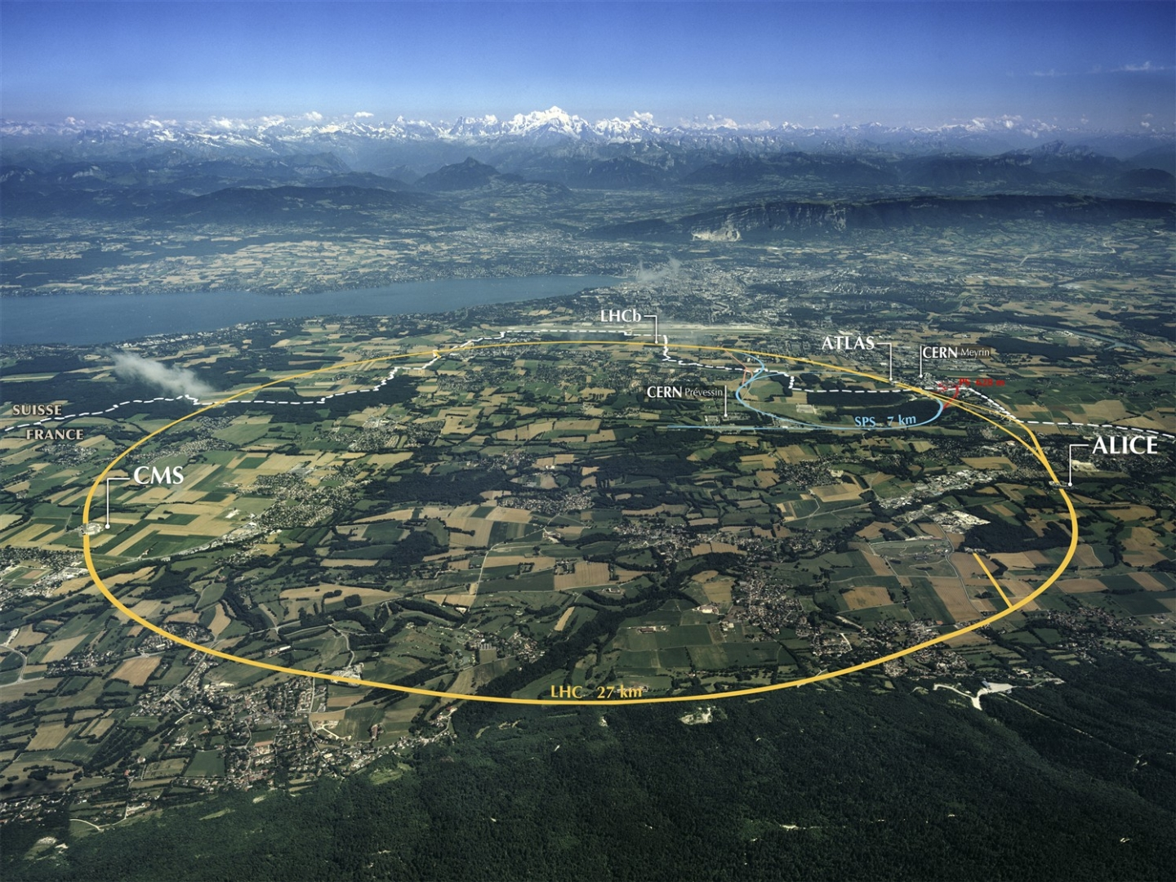

CERN – Conseil Européen pour la Recherche Nucléaire.
El LHC (en angles Large Hadron Collider) és el col·lisionador de partícules més gran i poderós del món.
Túnel de 27 km de circumferència situat entre les fronteres de França i Suïssa
Detectors principals son ATLAS, CMS, ALICE i LHCb.
Notes:
CERN Opera al laboratori de física de partícules més gran del món.

Slide 4
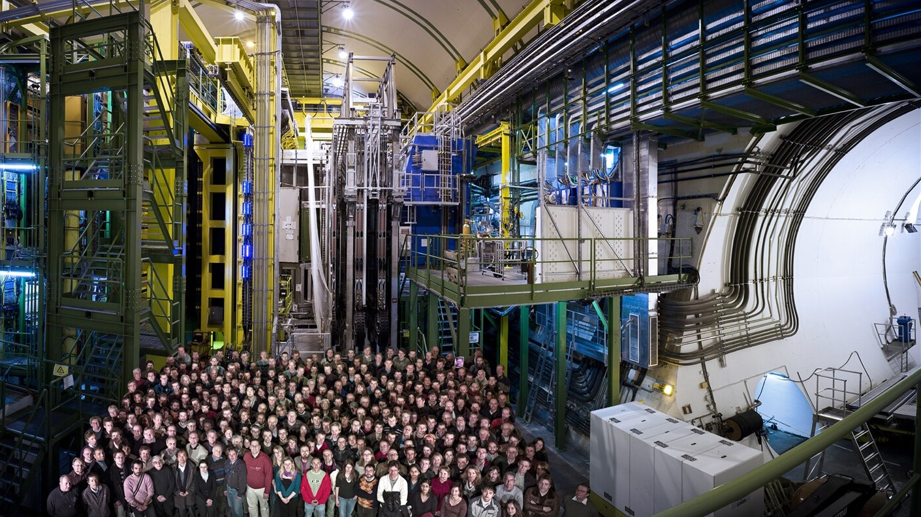
Detector LHCb

Slide 5
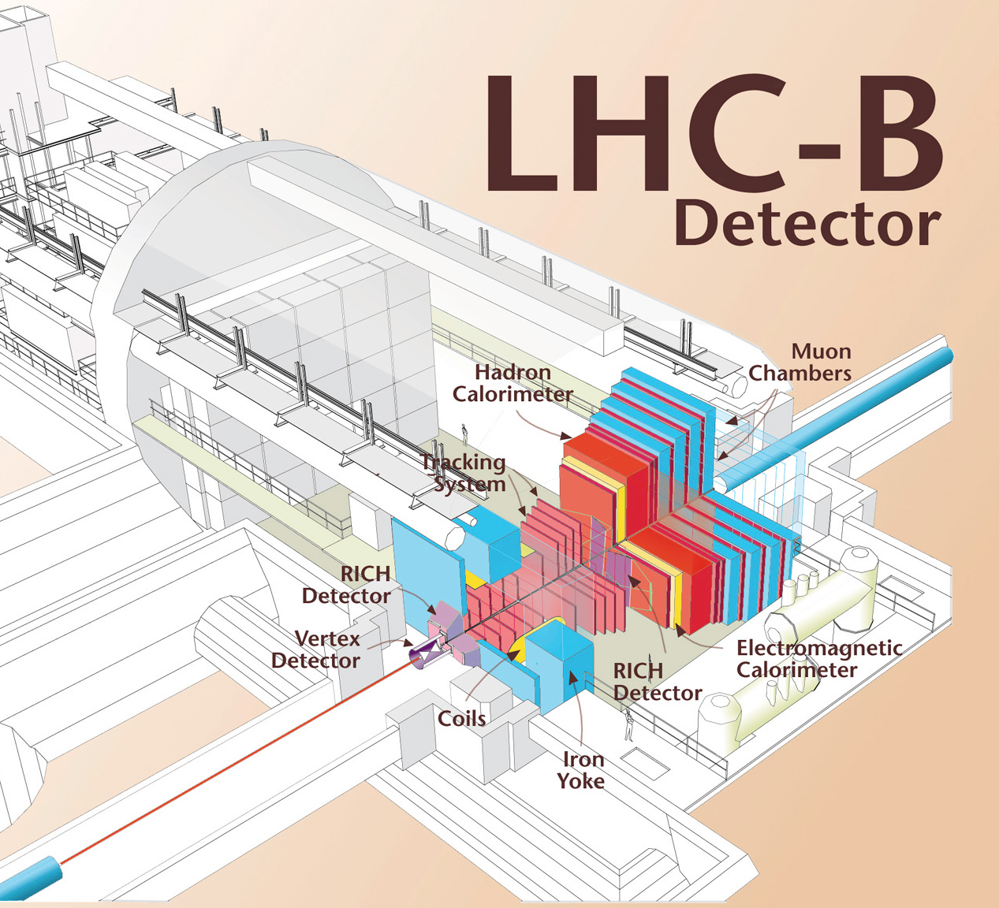
Explicar l'asimetria entre matèria i antimatèria observada a l'Univers.
Utilitza una sèrie de subdetectors per detectar les partícules llançades cap endavant per la col·lisió en una direcció de 18 metres de longitud.
Es realitzarà una actualització que afectarà els subdetectors i al sistema de trigger.
Notes:
En lloc d’envoltar tot el punt de col·lisió amb un detector tancat com ATLAS i CMS, l’experiment LHCb utilitza una sèrie de subdetectors per detectar sobretot les partícules endavant - les llançades cap endavant per la col·lisió en una direcció de 20 metres de longitud.
Ensenyar els subdetectors.

Slide 6
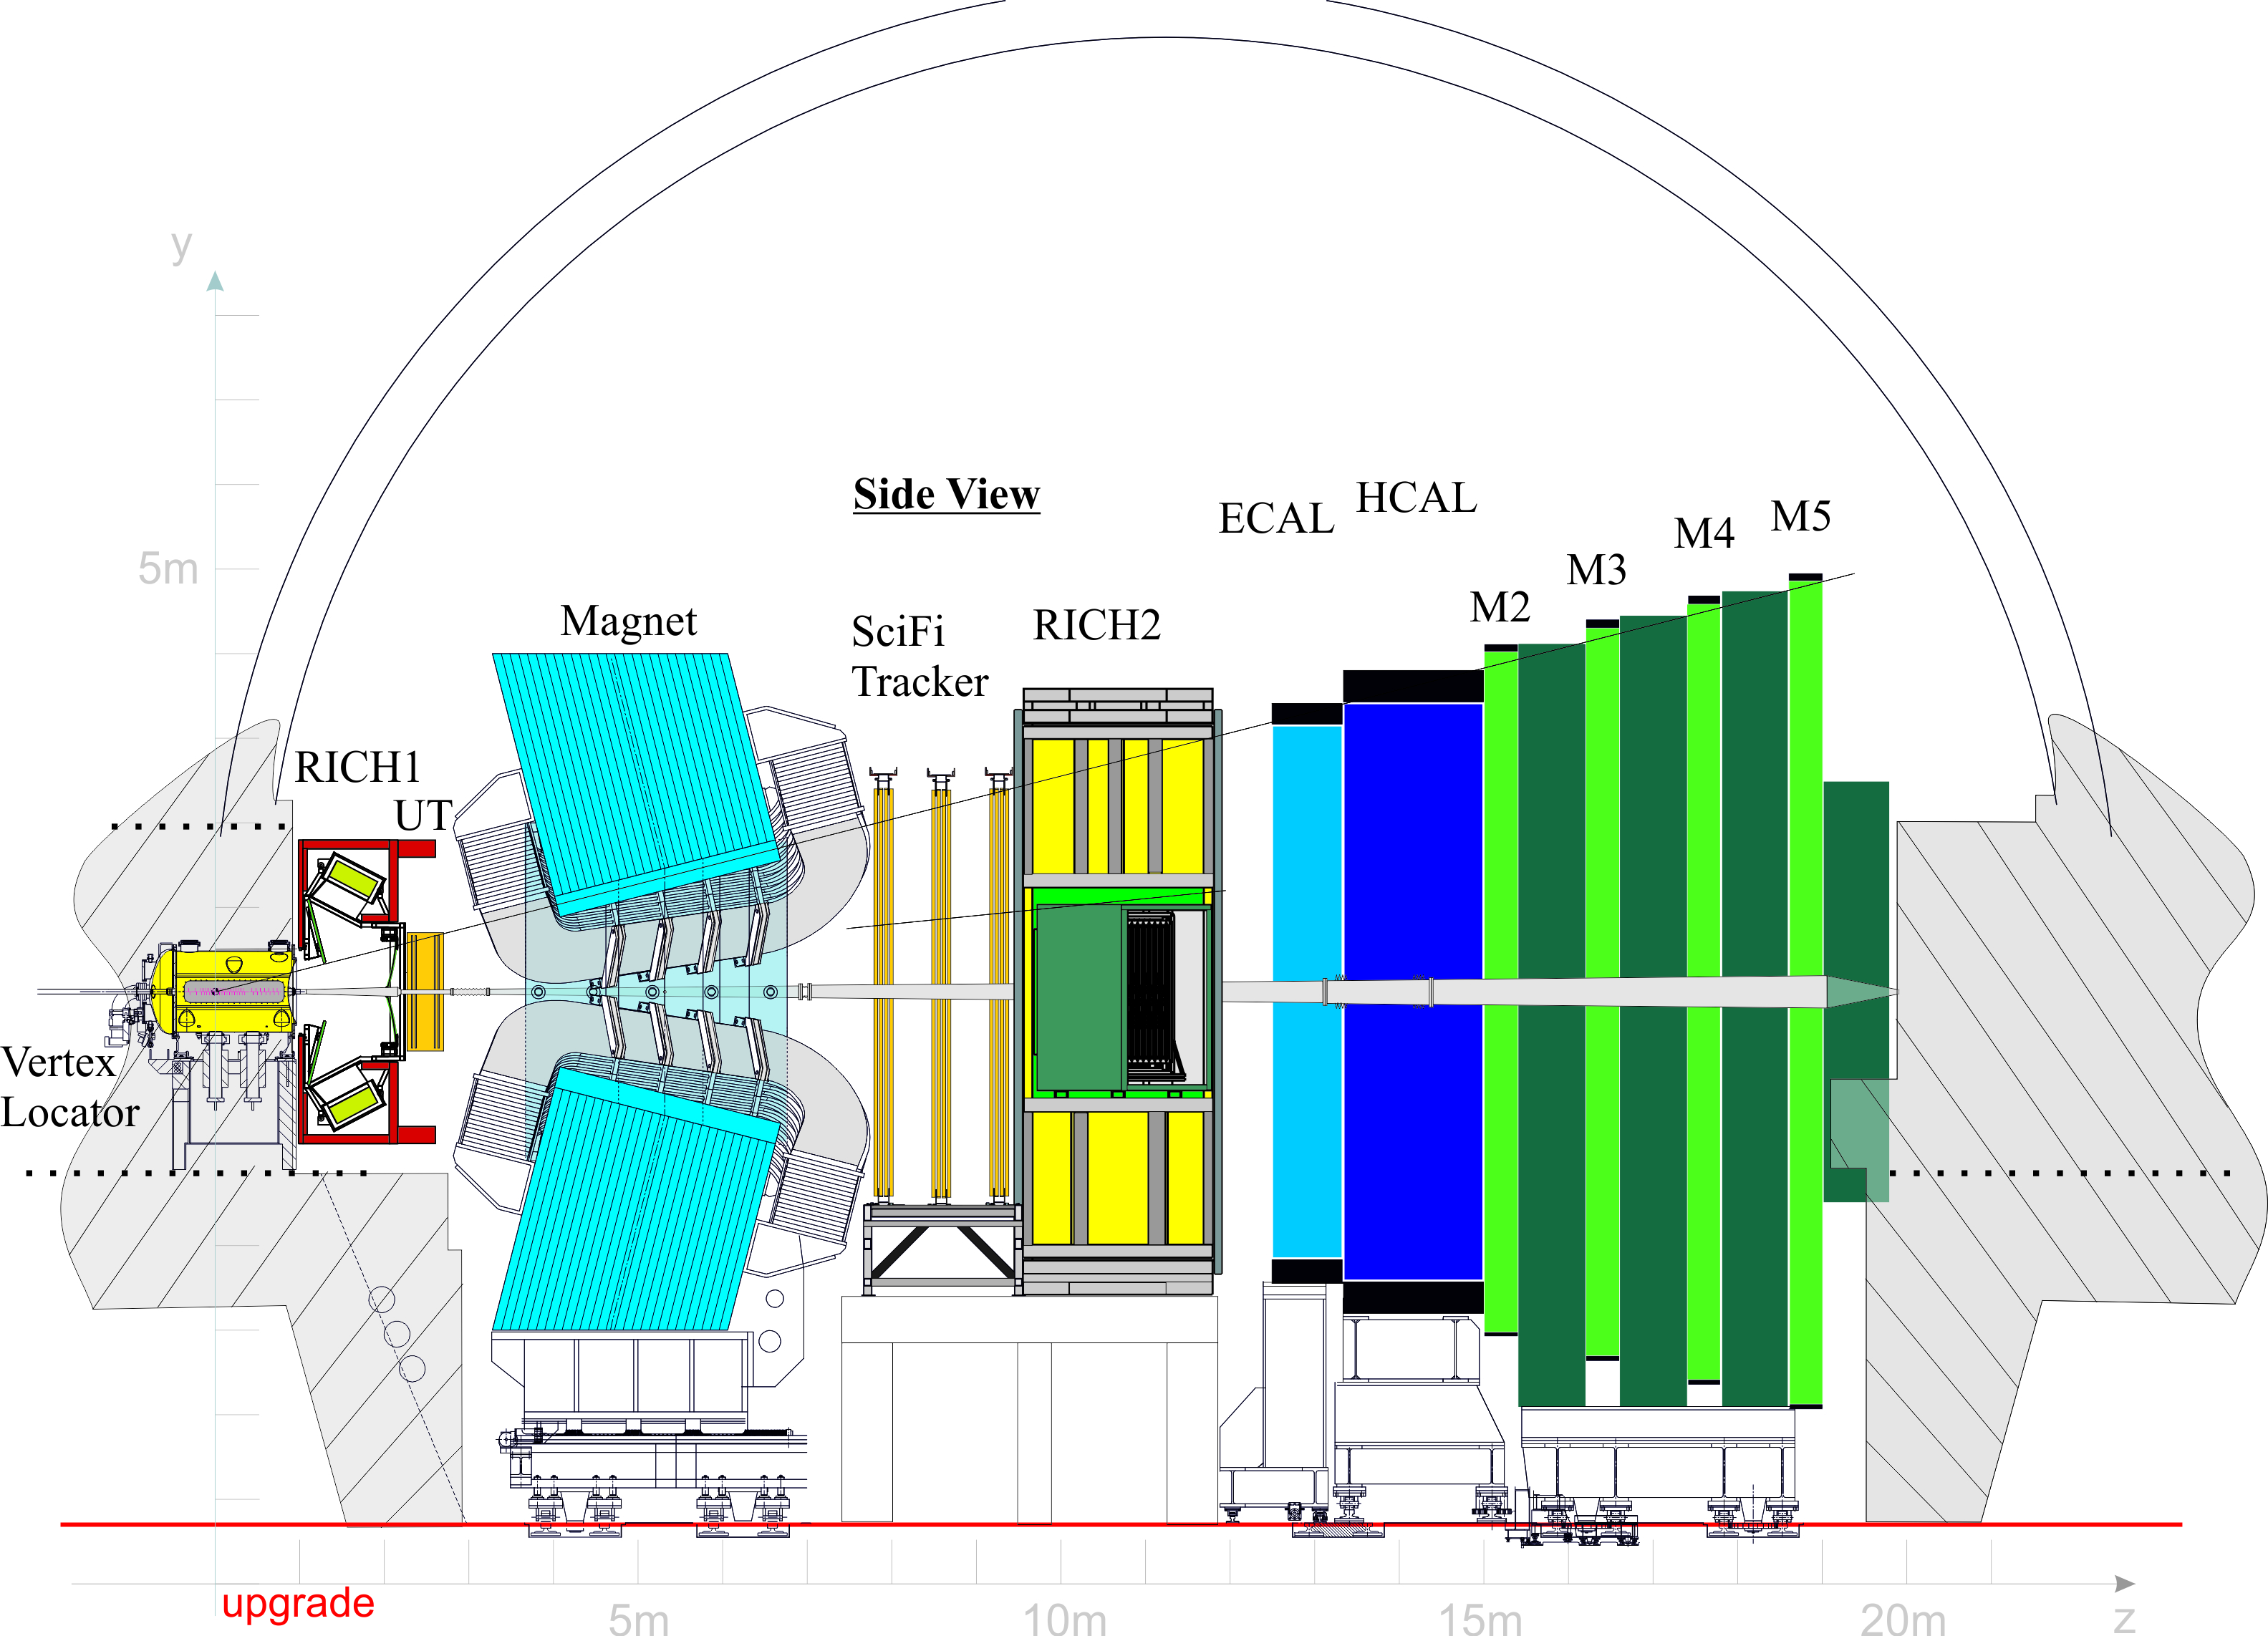
Sistemes del lhcb
Seguiment – Tracking
VELO + UT + Iman + SciFi
Identificació
RICH1, 2
ECAL i HCAL
M1,2,3,4,5
Trigger
HLT (High level trigger)
Notes:
Tracking
VELO (Vertex Locator) + TT (Tracker Turicensis ) + Magnet + SciFi (Tracking Stations)
Particle Identification
RICH1, 2 (Cherenkov detectors) aimed to distinguish different types of hadrons.
ECAL (Electromagnetic Calorimeter) and HCAL (Hadronic Calorimeter) for photon, electron and hadron candidate's identification.
M1,2,3,4,5 (Muon Stations) for muons identification.
Trigger
L0 (Level 0) trigger, implemented in Hardware (To be removed on Run 3)
HTL (High level trigger), implemented in software running on a computing farm of thousands of cores.

Slide 7
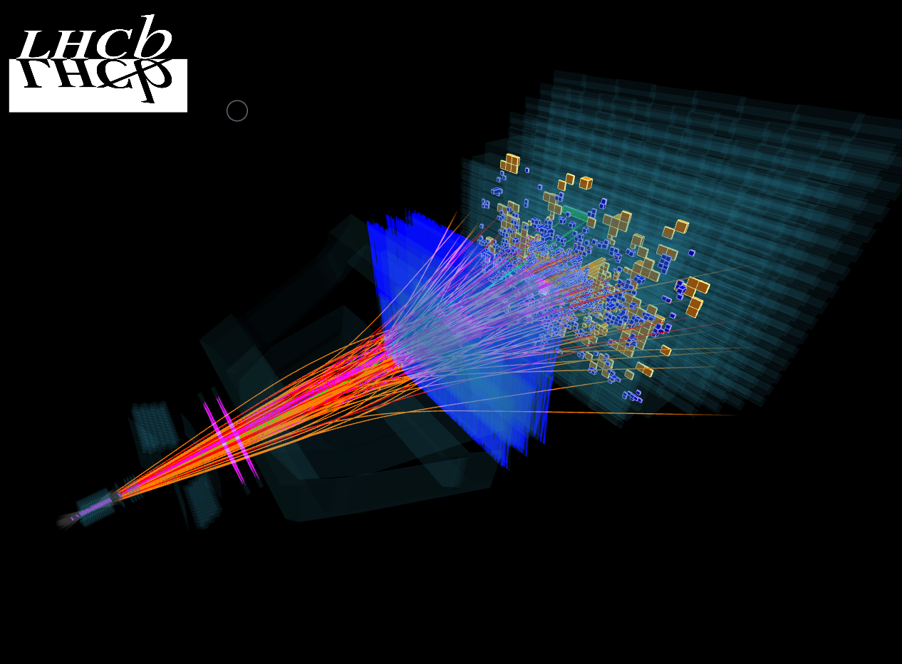
Sistema de seguiment de particules
Proporcionar una reconstrucció eficient de les trajectòries de partícules carregades.
La seqüència de reconstrucció consta de dues parts.
Pattern recognition.
Validació dels resultats.
Notes:
Enfocant en el patern recogintion en comptes de la validació dels resultats.

Slide 8
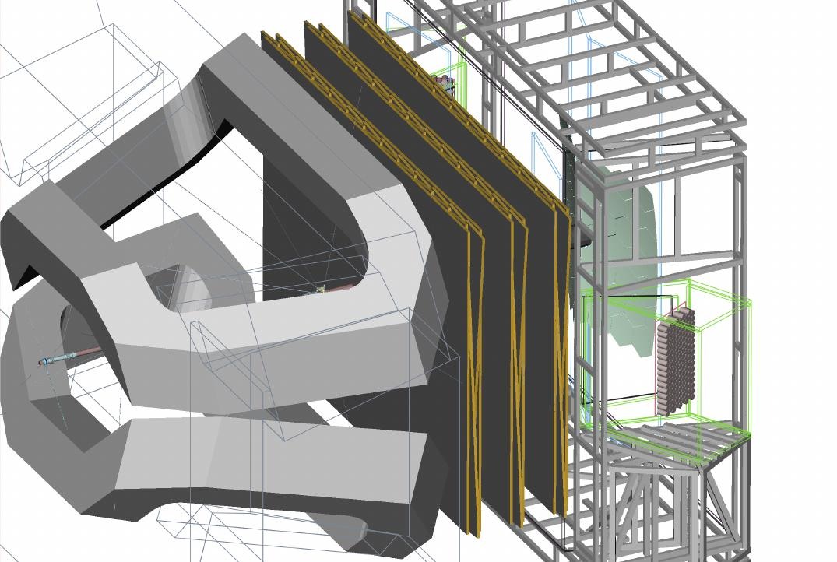
Scintillating Fibre Tracker

Slide 9
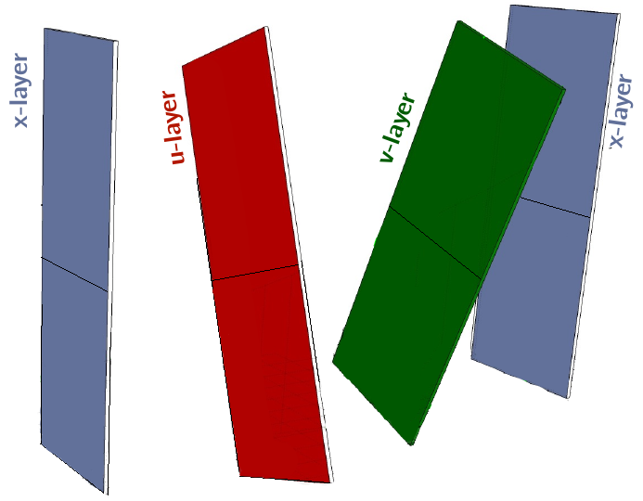
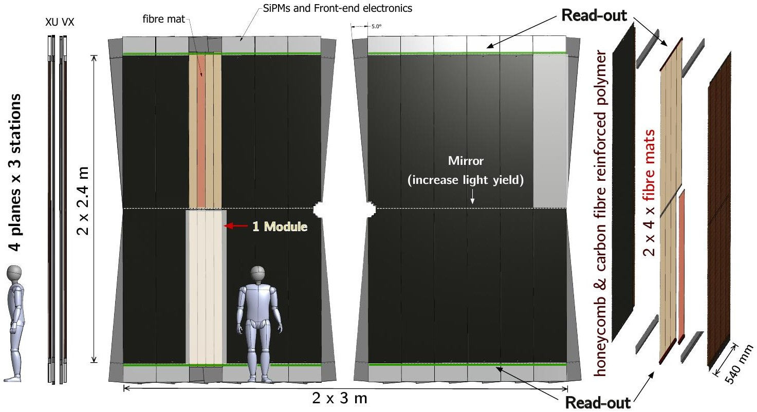
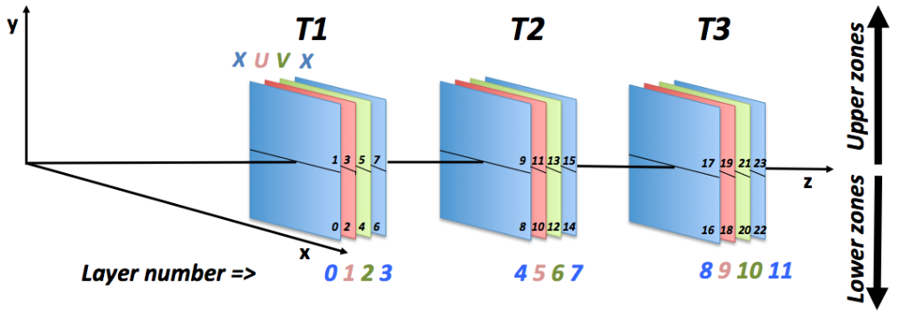
Notes:
Afegir imatge que mostri la desviacio entre la u i v.

Slide 10
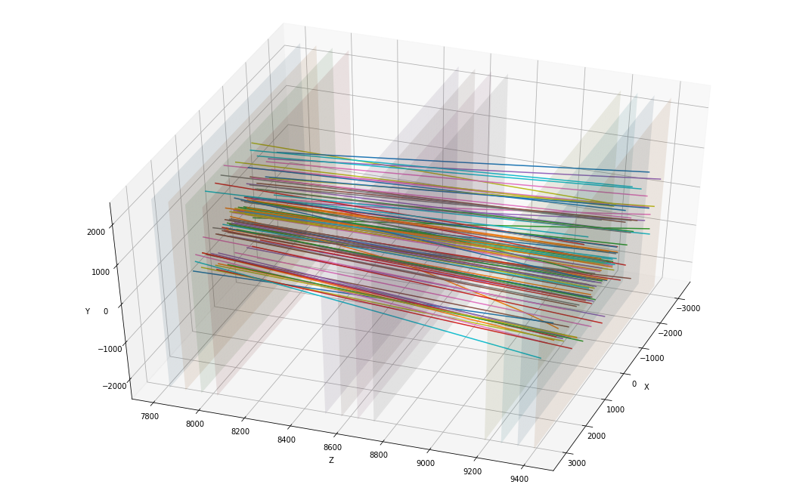
Dades del scifi

Slide 11
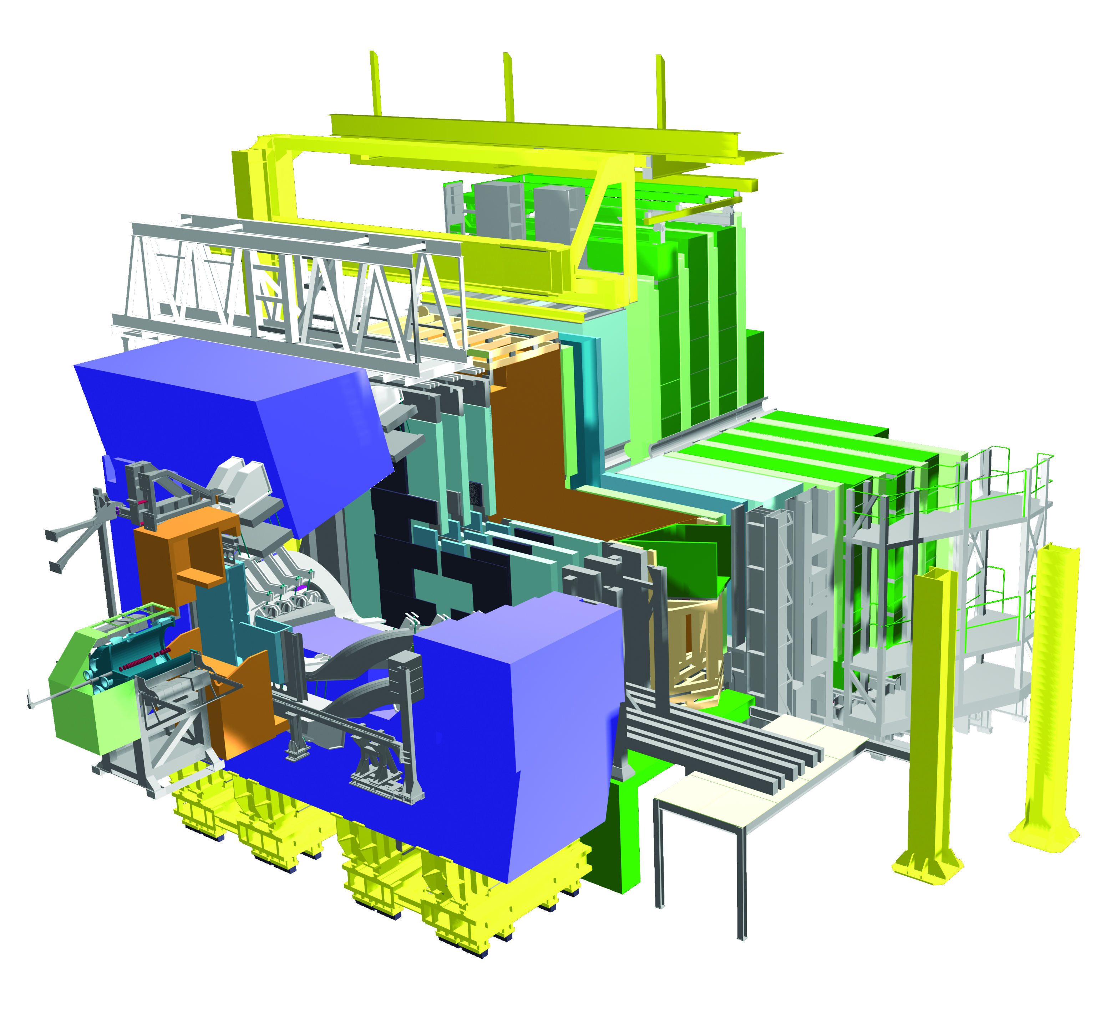
Monte carlo
El mètode Monte Carlo permet simular el detector del món real i la seva resposta a una col·lisió de determinades partícules.
Descripció precisa, des del seu material sensible fins a la cola que enganxa cada mòdul per a una estació de T determinada.

Slide 12
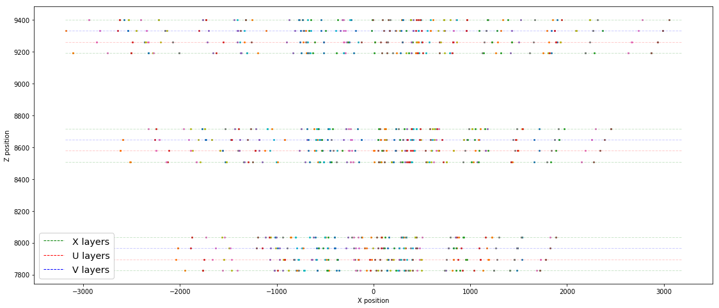
mchits
prhits
* Hits són punts tridimensionals que representen els dipòsits d'energia de les partícules en el subdetector.

Slide 13
algorisme

Slide 14
conceptes
Hit: Interacció d’una partícula amb una part sensible d’un detector i processat per tal de ser usat pels algoritmes de pattern recognition.
Seed: Unió de 2 a 4 hits d’una estació on cada un pertany a una capa determinada.
Track: Conjunt de seeds que representa la trajectòria d’una partícula en el detector.
Index: instancia d’un r-tree.
Ghost rate: Ràtio de seeds incorrectament categoritzades com valides però inexistents en la realitat.
Clone rate: Ràtio de seeds duplicades del total reconstruït.
Esdeveniment: Col·lisió protó-protó.

Slide 15
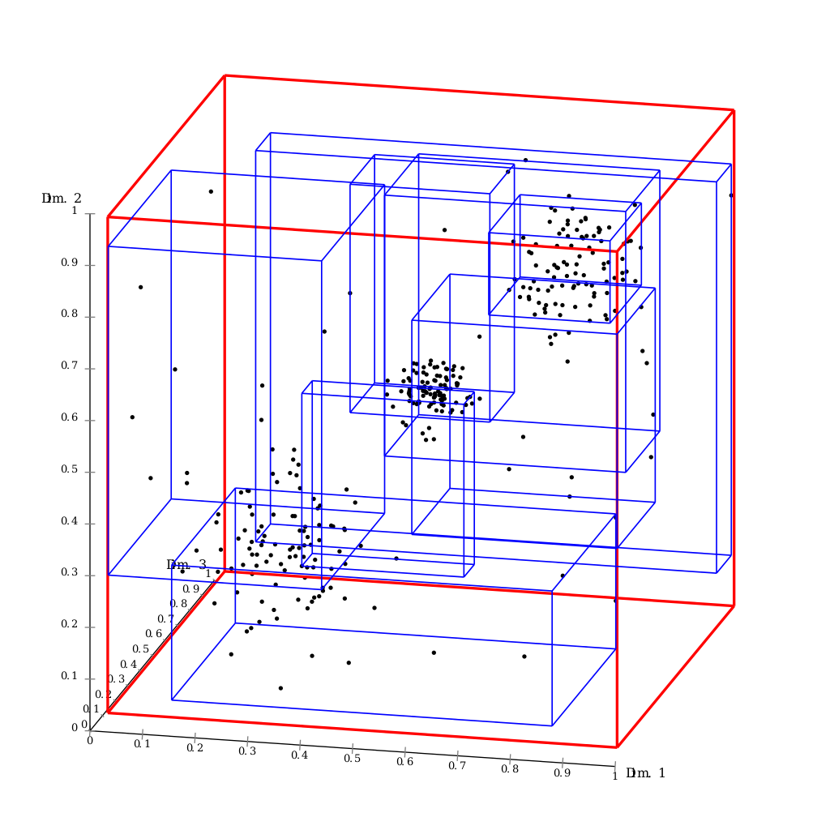
R-tree

Slide 16
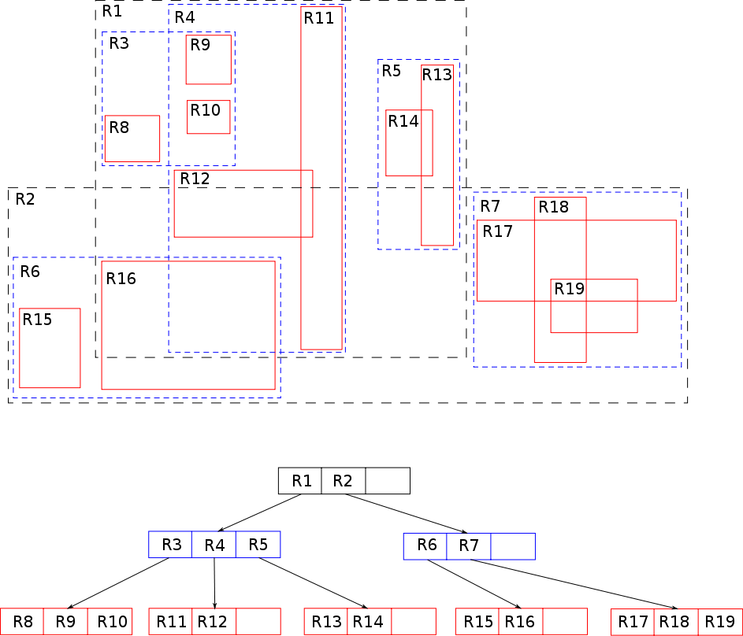
Que són?
Estructures de dades forma d'arbre.
Indexar informació multidimensional, com ara coordenades geogràfiques.
Agrupar els objectes propers i representar-los amb el seu rectangle delimitant mínim.
Cost de cerca de $O{(log}_{M}(N))$ sent M entrades per cada node i N el numero de nodes.
Cost de cerca de 𝑂〖(𝑙𝑜𝑔〗_𝑀 (𝑁)) sent M entrades per cada node i N el numero de nodes.
Notes:
Els arbres R són estructures de dades d'arbre utilitzades per als mètodes d'accés espacial, és a dir, per indexar informació multidimensional, com ara coordenades geogràfiques, rectangles o polígons.

Slide 17
operacions
intersection
nearest

Slide 18
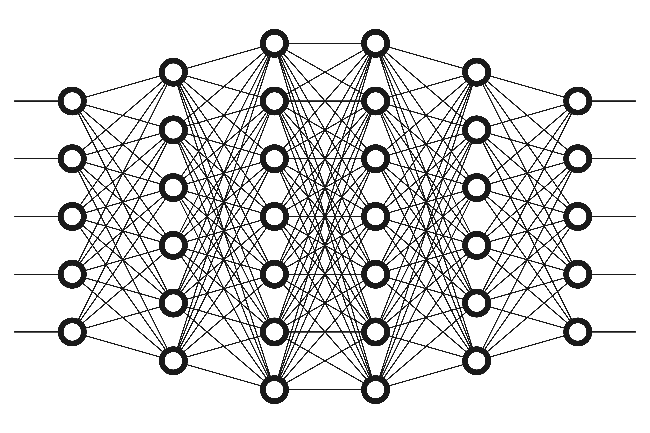
Xarxes neuronals artificials

Slide 19
Que són?
Sistemes computacionals que s’inspiren en les xarxes neuronals biològiques.
“Aprenen” a realitzar tasques considerant exemples, generalment sense ser programats amb cap regla específica de tasques.
Generen automàticament característiques identificatives del material d'aprenentatge que processen.
Dues de les principals aplicacions de les xarxes neuronals artificials són predir o classificar les dades.

Slide 20
visió general
Tots els hits s’afegeixen a un index
Reconstrucció de les seeds de manera paral·lela en les tres estacions
Unificació de les seeds

Slide 21
visió general
Tots els hits s’afegeixen a un index
Reconstrucció de les seeds de manera paral·lela en les tres estacions
Unificació de les seeds

Slide 22
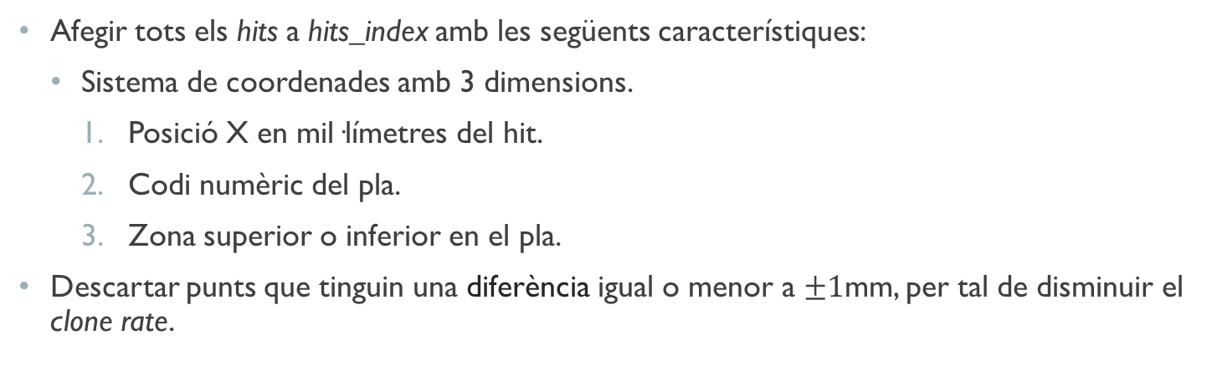
Omplir hits_index
Afegir tots els hits a hits_index amb les següents característiques:
Sistema de coordenades amb 3 dimensions.
Posició X en mil·límetres del hit.
Codi numèric del pla.
Zona superior o inferior en el pla.
Descartar punts que tinguin una diferència igual o menor a $±1$mm, per tal de disminuir el clone rate.

Slide 23
Visio general
Tots els hits s’afegeixen a un index
Reconstrucció de les seeds de manera paral·lela en les tres estacions
Unificació de les seeds

Slide 24
Reconstrucció de seeds per estació
Unificar hits per formar possibles seeds en cada estació.
Tres fils d'execució, un per cada estació.
Les seeds reconstruïdes per cada un s’afegeixen a un index nou amb les següents característiques:
Sistema de coordenades amb 3 dimensions:
Posició X en mil·límetres del primer hit.
Predicció de l’altura de la seed.
Numero d’estació (0 a 2).

Slide 25
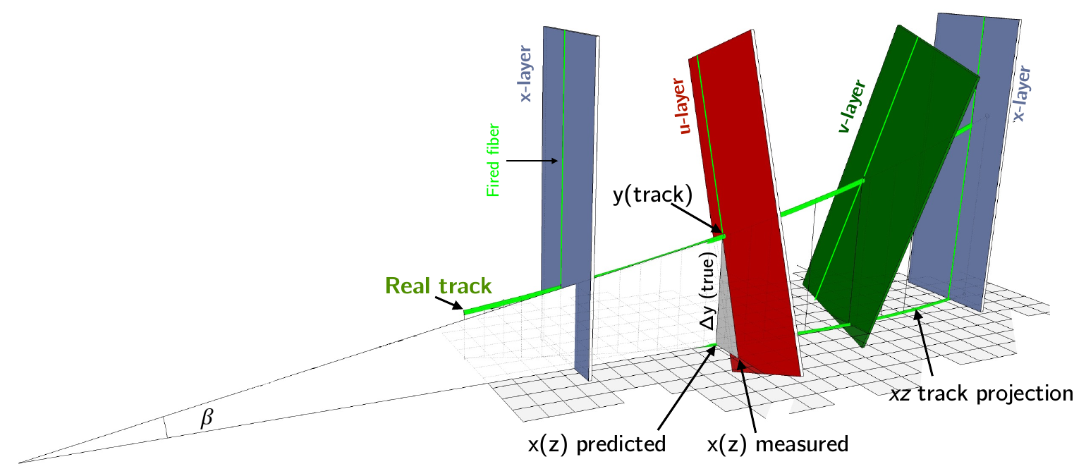
Predicció de l’altura
Projecció d’una línia a partir de la posició (0,0)
Calcular la possible posició X de la partícula en una capa determinada.
Obtenir l’angle beta:
$$β=\frac{X_{pred} −X_{real}}{α_{stereo} ∗ Z_{stereo}}$$
Obtenir l’angle beta:
𝛽=(𝑋_𝑝𝑟𝑒𝑑 −𝑋_𝑟𝑒𝑎𝑙)/(𝛼_𝑠𝑡𝑒𝑟𝑒𝑜 ∗ 𝑍_𝑠𝑡𝑒𝑟𝑒𝑜 )
L’altura finalment s’obté mitjançant:
$$Y_{pred}=\tan\left(β\right)∗ Z_{stereo}$$
L’altura finalment s’obté mitjançant:
𝑌_𝑝𝑟𝑒𝑑=tan⁡(𝛽)∗ 𝑍_𝑠𝑡𝑒𝑟𝑒𝑜

Slide 26
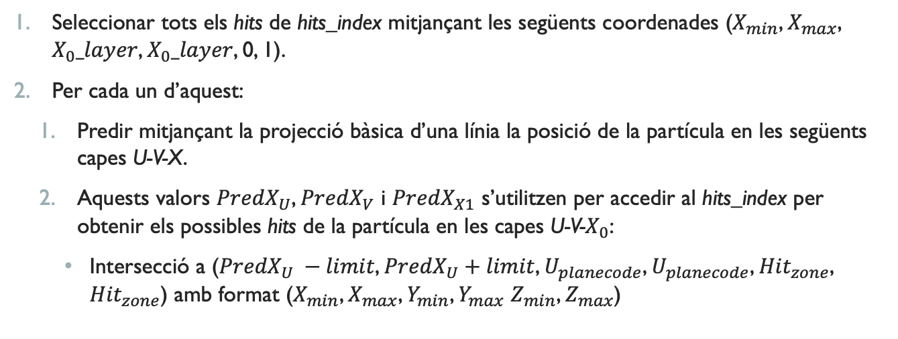
Reconstrucció de seeds per estació
Seleccionar tots els hits de hits_index mitjançant les següents coordenades ($X_{min}$, $X_{max}$, $X_{0}_layer$, $X_{0}_layer$, 0, 1).
Per cada un d’aquest:
Predir mitjançant la projecció bàsica d’una línia la posició de la partícula en les següents capes U-V-X.
Aquests valors ${PredX}_{U}$, ${PredX}_{V}$ i ${PredX}_{X1}$ s’utilitzen per accedir al hits_index per obtenir els possibles hits de la partícula en les capes U-V-$X_{0}$:
Intersecció a (${PredX}_{U} −limit$, ${PredX}_{U}+limit$, $U_{planecode}$, $U_{planecode}$, ${Hit}_{zone}$, ${Hit}_{zone}$) amb format ($X_{min}$, $X_{max}$, $Y_{min}$, $Y_{max}$ $Z_{min}$, $Z_{max}$)

Slide 27
Reconstrucció de seeds per estació

Slide 28
Reconstrucció de seeds per estació

Slide 29
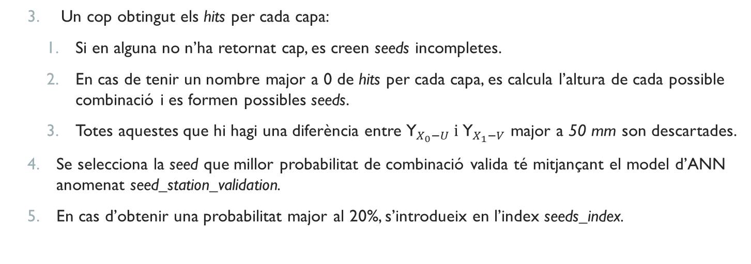
Reconstrucció de seeds per estació
Un cop obtingut els hits per cada capa:
Si en alguna no n’ha retornat cap, es creen seeds incompletes.
En cas de tenir un nombre major a 0 de hits per cada capa, es calcula l’altura de cada possible combinació i es formen possibles seeds.
Totes aquestes que hi hagi una diferència entre ${\text{Y}}_{X_{0}−U} i {\text{Y}}_{X_{1}−V}$ major a 50 mm son descartades.
Se selecciona la seed que millor probabilitat de combinació valida té mitjançant el model d’ANN anomenat seed_station_validation.
En cas d’obtenir una probabilitat major al 20%, s’introdueix en l’index seeds_index.

Slide 30
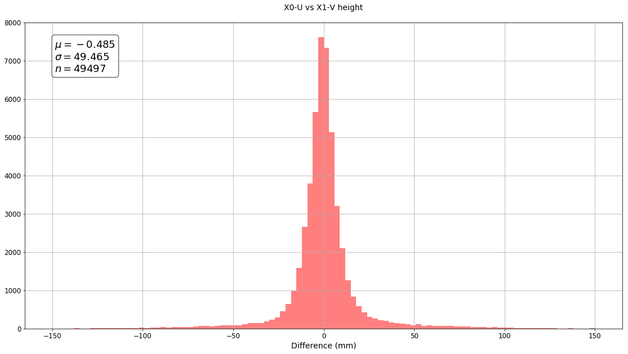
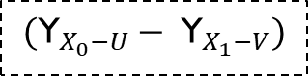
Reconstrucció de seeds per estació
$$({\text{Y}}_{X_{0}−U}− {\text{Y}}_{X_{1}−V})$$

Slide 31
Reconstrucció de seeds per estació
Un cop obtingut els hits per cada capa:
Si en alguna no n’ha retornat cap, es creen seeds incompletes.
En cas de tenir un nombre major a 0 de hits per cada capa, es calcula l’altura de cada possible combinació i es formen possibles seeds.
Totes aquestes que hi hagi una diferència entre ${\text{Y}}_{X_{0}−U} i {\text{Y}}_{X_{1}−V}$ major a 50 mm son descartades.
Se selecciona la seed que millor probabilitat de combinació valida té mitjançant el model d’ANN anomenat seed_station_validation.
En cas d’obtenir una probabilitat major al 20%, s’introdueix en l’index seeds_index.

Slide 32
visió general
Tots els hits s’afegeixen a un index
Reconstrucció de les seeds de manera paral·lela en les tres estacions
Unificació de les seeds

Slide 33
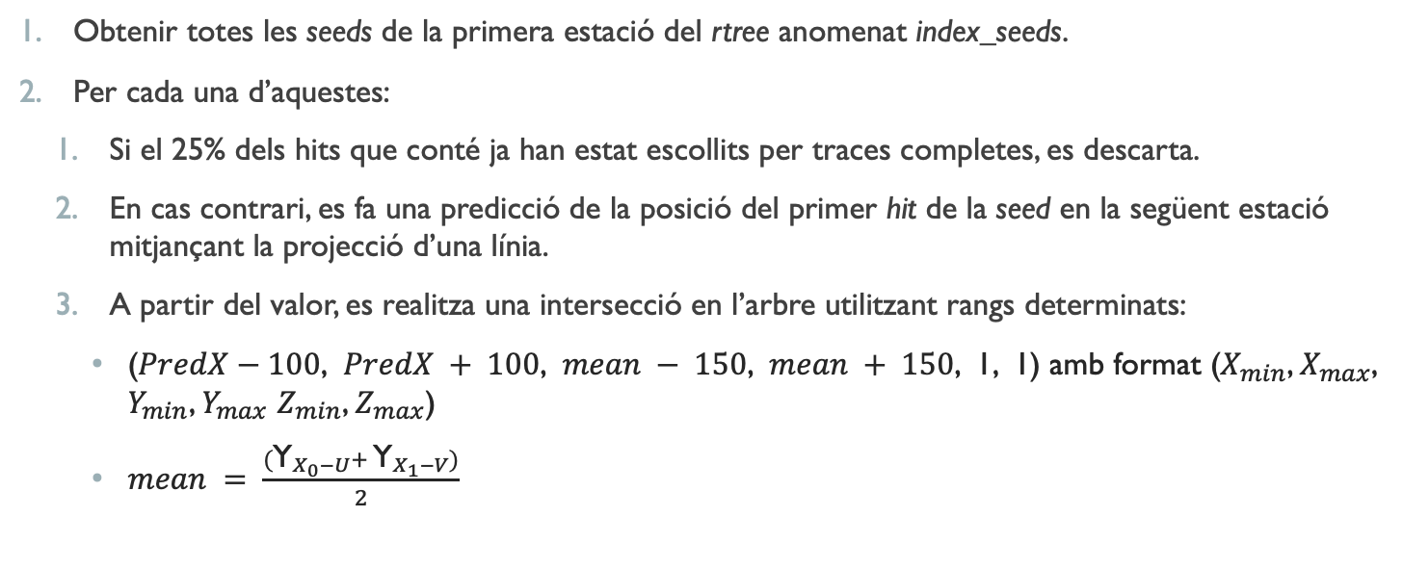
Unficació de seeds
Obtenir totes les seeds de la primera estació del rtree anomenat index_seeds.
Per cada una d’aquestes:
Si el 25% dels hits que conté ja han estat escollits per traces completes, es descarta.
En cas contrari, es fa una predicció de la posició del primer hit de la seed en la següent estació mitjançant la projecció d’una línia.
A partir del valor, es realitza una intersecció en l’arbre utilitzant rangs determinats:
($PredX−100$, $PredX + 100$, $mean − 150$, $mean + 150$, 1, 1) amb format ($X_{min}$, $X_{max}$, $Y_{min}$, $Y_{max}$ $Z_{min}$, $Z_{max}$)
$mean = \frac{({\text{Y}}_{X_{0}−U}+ {\text{Y}}_{X_{1}−V})}{2}$

Slide 34
Unficació de seeds
De tots els seeds obtinguts per la intersecció anterior, se selecciona el que millor probabilitat té de ser vàlid mitjançant el model d’ANN anomenat two_seeds_validation.
En cas que aquesta tingui més del 25% de hits ja seleccionats per una altra combinació, es descarta i torna al pas 2.
A partir del resultat anterior, es realitza de nou una intersecció a l’última estació mitjançant la predicció de la posició utilitzant la projecció d’una línia.
Se selecciona de totes les seeds obtingudes per l’anterior procediment, la que millor probabilitat té de ser valida juntament amb el resultat de l'apartat 4 i es comprova el mateix que l’apartat 5.
Finalment, si la combinació de les tres seeds passa tots els controls, es desa com una track valida i tots els hits usats es marquen.

Slide 35
rendiment

Slide 36
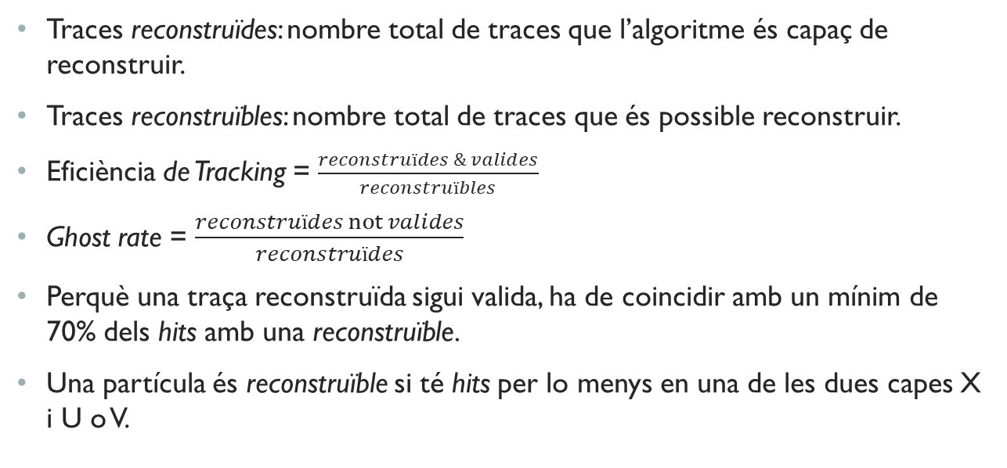
Indicadors i consideracions
Traces reconstruïdes: nombre total de traces que l’algoritme és capaç de reconstruir.
Traces reconstruïbles: nombre total de traces que és possible reconstruir.
Eficiència de Tracking = $\frac{reconstruïdes \& valides}{reconstruïbles}$
Ghost rate = $\frac{reconstruïdes not valides}{reconstruïdes}$
Perquè una traça reconstruïda sigui valida, ha de coincidir amb un mínim de 70% dels hits amb una reconstruïble.
Una partícula és reconstruïble si té hits per lo menys en una de les dues capes X i U o V.
Notes:
A specific criteria for each of the sub-detectors is established to determine the amount of hits a particle is said to be reconstructible. In the SciFi, a particle is reconstructible if there are at least one x-layer and stereo hit in each of the three tracking stations.

Slide 37
resultats
 | Eficiencia | Ghost rate | Reconstrucció de seeds
Actual | (67.2 ± 0.1) % | (7.9 ± 0.1) % | -
Algorisme | (47.3 ± 2.1) % | (1.1 ± 0.2) % | (86.5 ± 0.1) %
Algorisme – Traces sense falta de hits | (74.8 ± 2.8) % | (0.7 ± 0.2) % | (96.6 ± 0.1) %
Algorisme – Traces amb màxim un hit menys | (53.2 ± 2.6) % | (1.2 ± 0.2) % | (90.4 ± 0.1) %

Slide 38
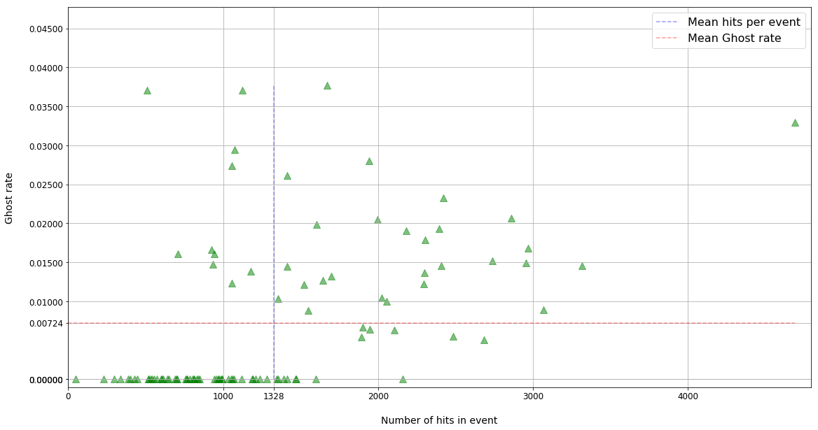
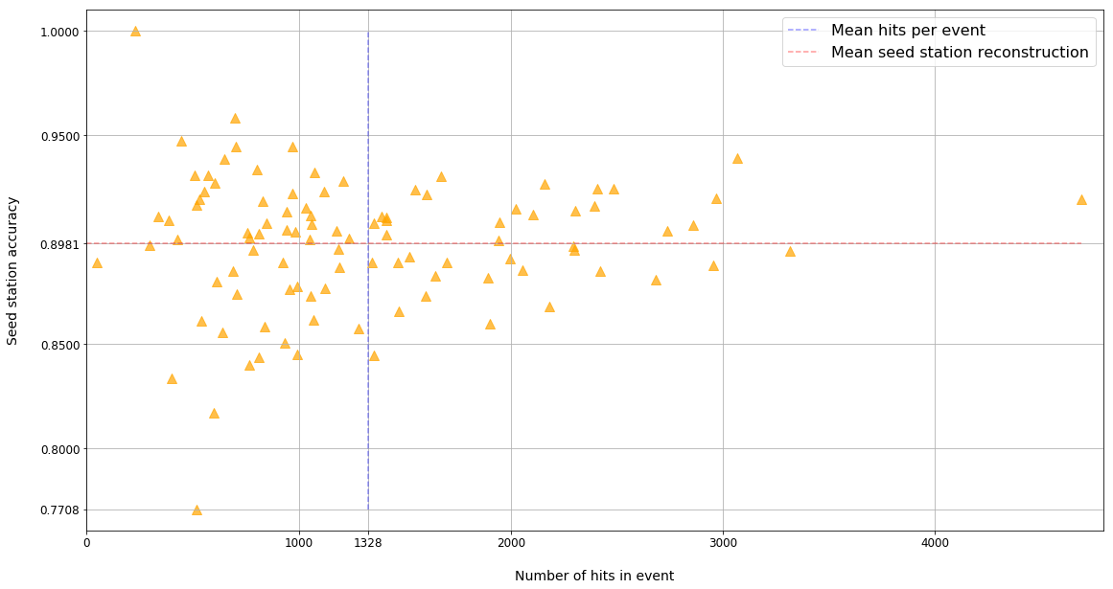
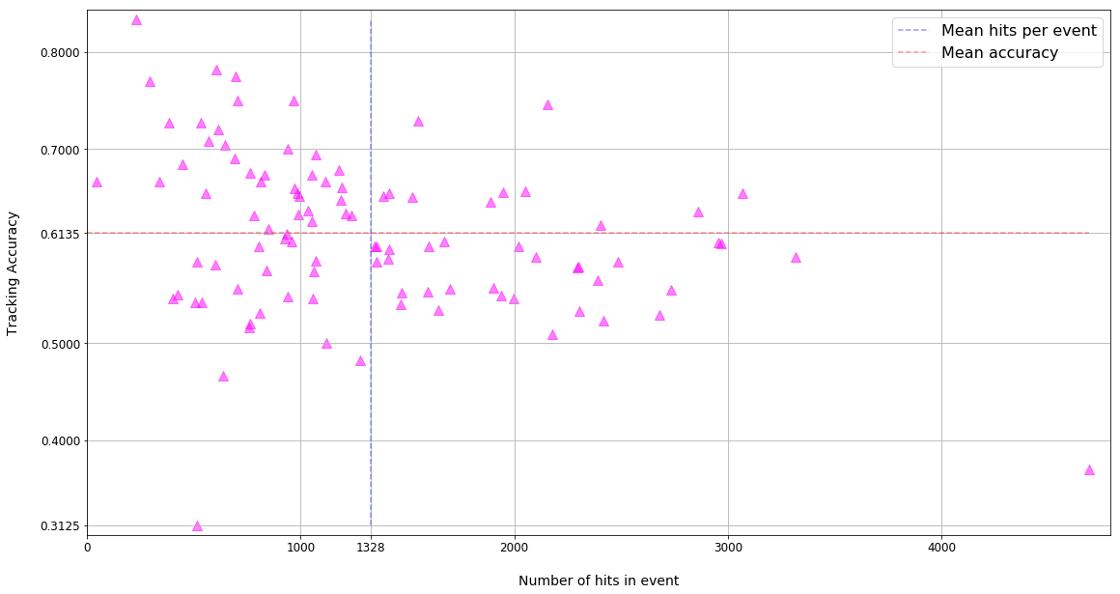

Slide 39
conclusions
El rendiment està 20% per sota de l’actual.
Decrement del ghost rate d’un 86% respecte a l’actual implementació.
El baix rendiment ve donat en la part d’unificació i no en la reconstrucció de seeds.
Major nombre de hits per esdeveniment redueixen l’eficiència, principalment causat per l'ús de rangs fixes quan es cerca en els arbres.
Notes:
El model de ANN que valida la combinació de les tres seeds per formar una traça penalitza a les que els hi falten hits, desqualificant possibles combinacions correctes.
Això es pot veure clarament amb la diferència de resultats entre partícules amb i sense tots els hits.

Slide 40
Línies de futur
Implementació d’un sistema millorat per la unificació dels seeds a partir de l'ús d’heurístiques determinades.
1
Crear una metodologia de rangs dinàmics (per les zones exteriors més grans i interiors reduïts).
2
Realitzar una investigació estesa en els models d’ANN, ja que tenen un gran impacte en l'eficàcia de l’algorisme.
3

Slide 41
Gràcies per la vostre atenció
Alguna pregunta?

Slide 42
backup

Slide 43
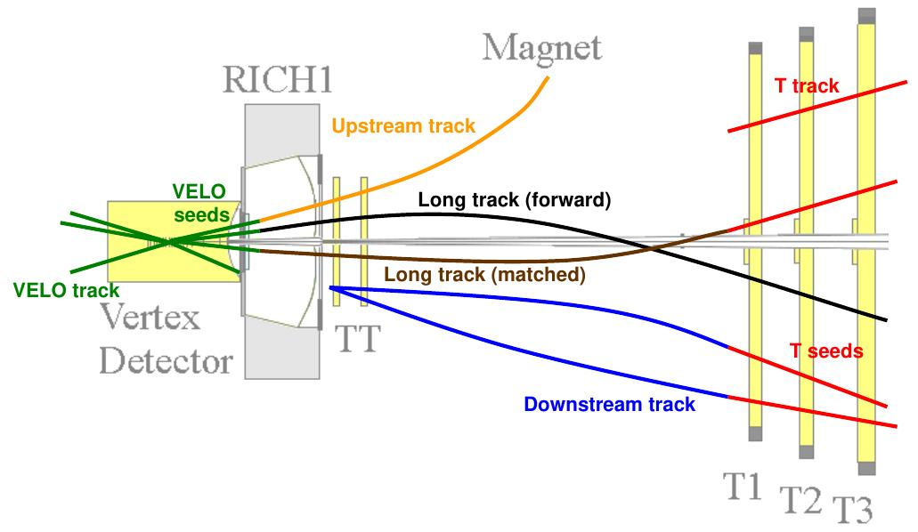
Pistes

Slide 44
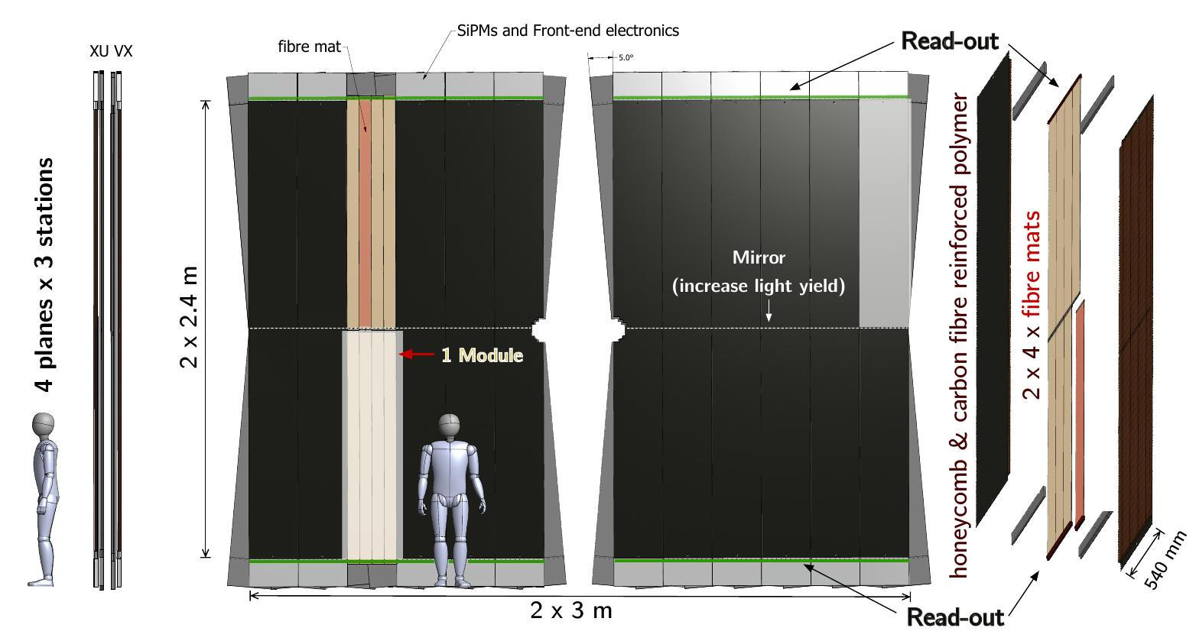
Cada estació està formada per 4 capes diferents (X-U-V-X).
Capes X estan orientades verticalment (posició x) i les U-V formen uns +/- 5 graus (posició y).
Cada capa - 12 mòduls, cadascun d’aquests conté 8 matrius fibril·lats amb 6 capes apilades de fibres de 2,5 m de llarg.
Els Silicon PhotoMultipliers (SiPM) es troben a les vores d'aquests mòduls per tal de recollir la llum produïda i transportada per les fibres.
Notes:
- separades per un espai d'aire de 50 mm.

Slide 45
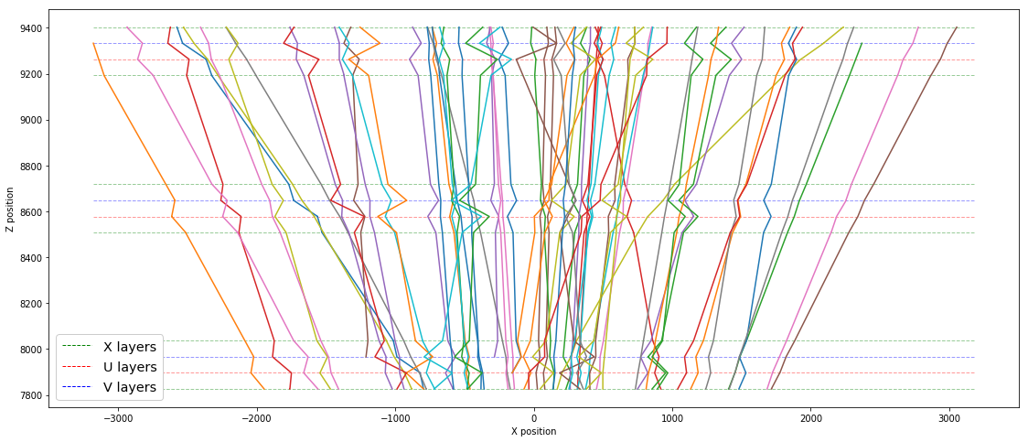

Slide 46
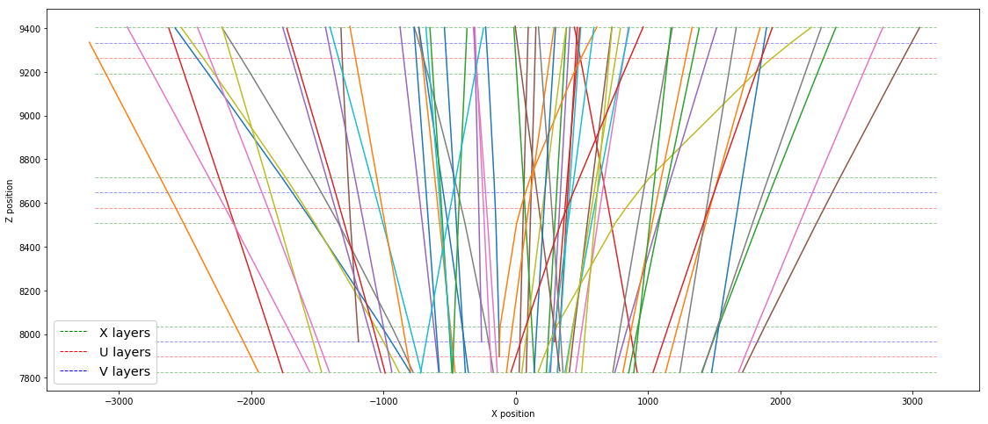
mchits
Hits són punts tridimensionals que representen els dipòsits de energia de les partícules en el sub-detector.
Punts tri-dimensionals que representen hits de les partícules en els diferents sub-detectors.
S’utilitzen per validar el rendiment dels algoritmes de pattern recognition.

Slide 47
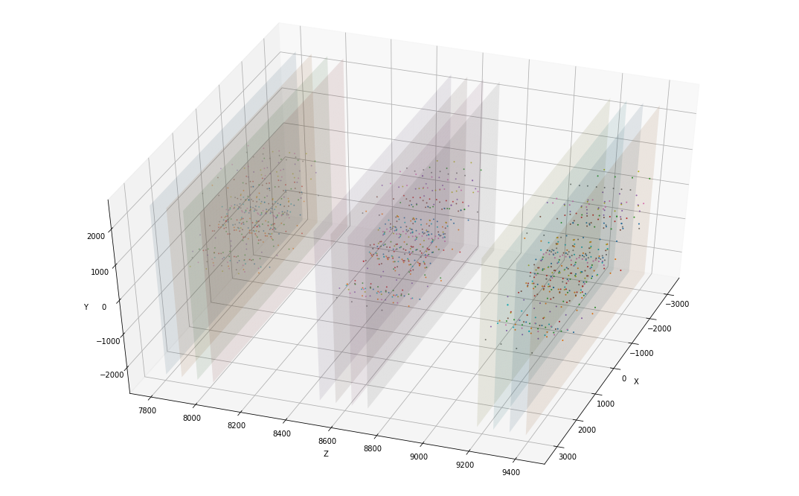
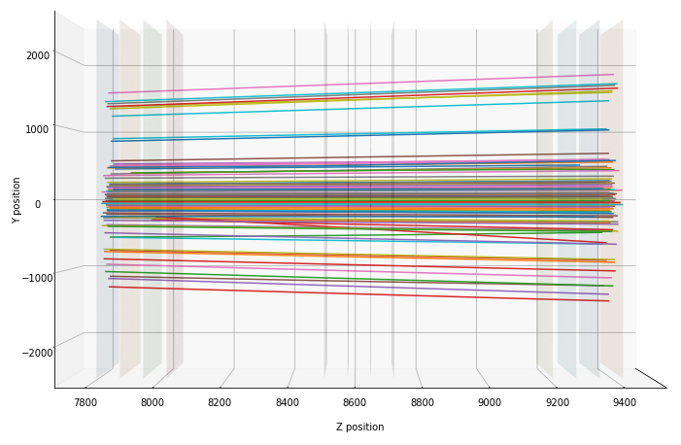
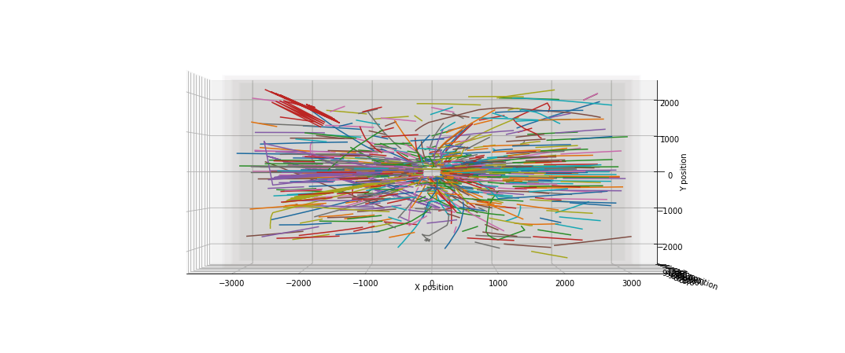

Slide 48
Prhits
Representen una aproximació real de la sortida SciFi en un esdeveniment real.
Són les posicions processades obtingudes de l'electrònica de lectura.
Només es pot obtenir una vista 2D de cada hit, ja que no podem determinar la posició y directament de les dades en brut.

Slide 49
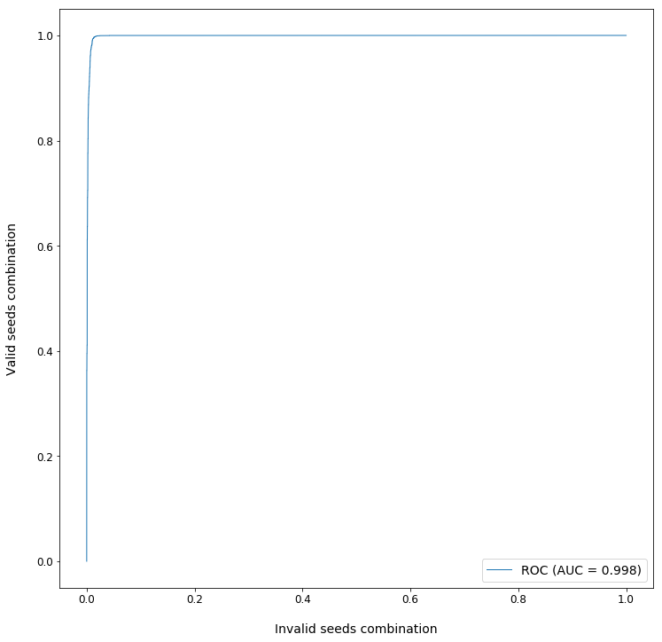
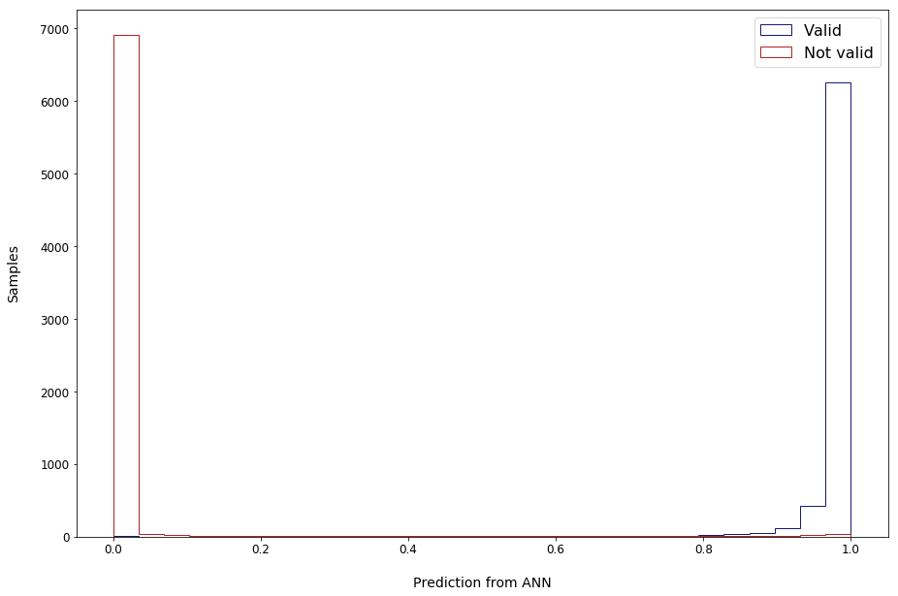
model All seed validation

Slide 50
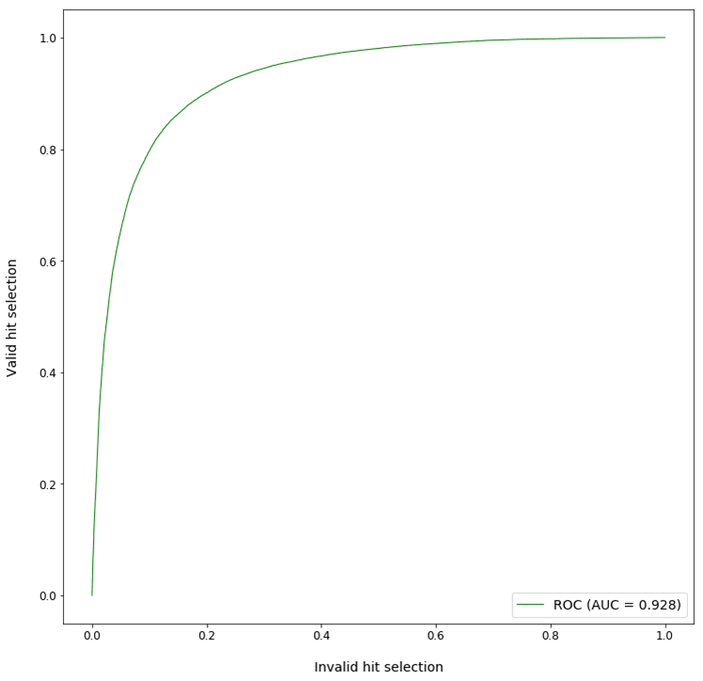
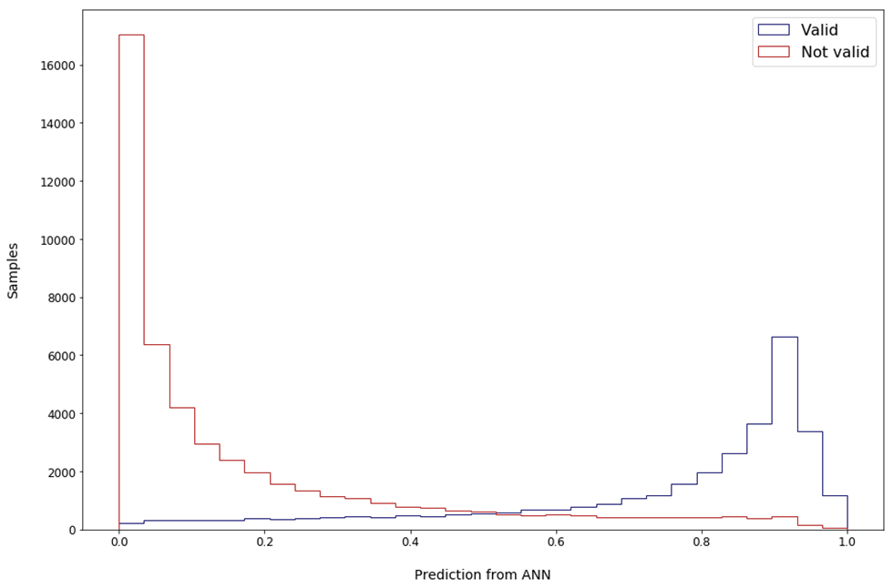
Model Station seed validation

Slide 51
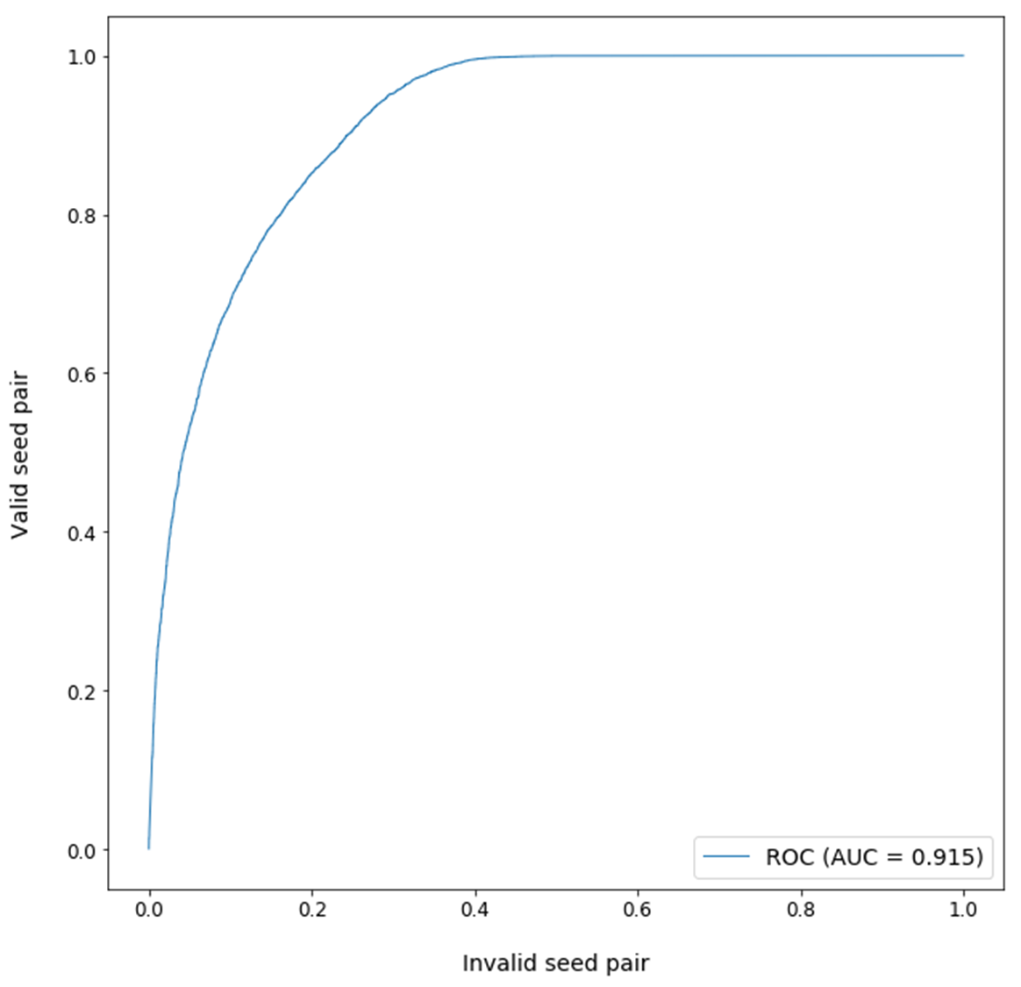
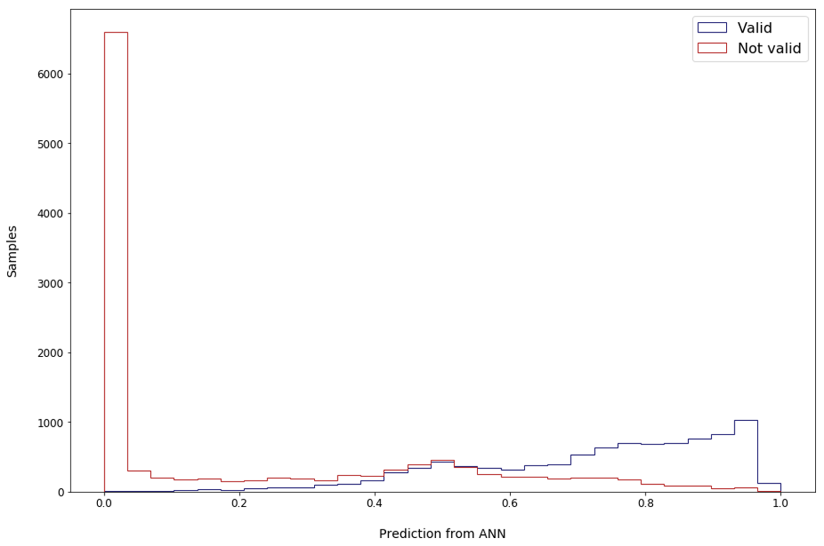
Model two seeds validation

Slide 52
Rendiment actual
Tipus de traça | Actual
hasT | (67.2 ± 0.1) %
long | (90.6 ± 0.1) %
long P >5 GeV/c | (94.8 ± 0.1) %
long from B | (93.4 ± 0.1) %
long from B P >5 GeV/c | (95.4 ± 0.1) %
UT + SciFi strange | (89.7 ± 0.1) %
UT + SciFi strange P >5 GeV/c | (95.2 ± 0.1) %
noVELO + UT + SciFi strange | (89.4 ± 0.1) %
noVELO + UT + SciFi strange P >5 GeV/c | (95.0 ± 0.1)%
ghost rate | (7.9 ± 0.1) %

